Slide 1
Vícerozměrné statistické metody
Shluková analýza
Jiří Jarkovský, Simona Littnerová

Slide 2
Vícerozměrné statistické metody
Typy shlukových analýz

Slide 3
Shluková analýza: cíle a postupy
Shluková analýza se snaží o identifikaci shluků objektů ve vícerozměrném prostoru a následnou redukce vícedimenzionálního problému kategorizací objektů do zjištěných shluků
Existuje řada různých metod pro shlukování dat lišících se:
Měřením vzdálenosti mezi objekty
Algoritmem spojování objektů do shluků
Interpretací výstupů
Každá z metod má své vlastní předpoklady výpočtu a je nasaditelná pro různé typy úloh
Porušení předpokladů nebo nasazení chybné metody může vést k zavádějícím výsledkům

Slide 4
Obecný princip hledání shluků v datech
Vzájemnou pozici objektů ve vícerozměrném prostoru lze popsat jejich vzdáleností
Dle vzdálenosti objektů je můžeme slučovat do shluků a přiřazení objektů ke shlukům ve vícerozměrném prostoru následně využít pro zjednodušení jejich x-dimenzionálního popisu
Smysluplnost výsledků shlukování závisí jednak na objektivní existenci shluků v datech, jednak na arbitrárně nastavených kritériích definice shluků
Jednoznačné odlišení existujících shluků v datech (obdoba multimodálního rozložení)
Shluková analýza je možná i v tomto případě, nicméně hranice shluků jsou dány pouze naším rozhodnutím.

Slide 5
Identifikace optimálního počtu shluků
Cílem analýzy může být jednak zjistit vazby mezi objekty (dostatečným výstupem je dendrogram) nebo identifikovat v datech shluky, které budou využity v další analýze jako zjednodušení vícedimenzionálního problému
Identifikace shluků ve výsledcích shlukové analýzy:
Expertní/intuitivní – hranice oddělení shluků je určena podle zkušeností analytika a praktického významu výstupu
Matematické metody (analýza mezishlukových/vnitroshlukových vzdáleností; silhouette metoda aj.) fungují dobře v případě existence přirozených shluků
V některých případech (při neexistenci přirozených shluků) je rozdělení souboru pouze arbitrární
Jednoznačný řez na více vzdálenostech
Jediný identifikovatelný řez, navíc na malé vzdálenosti

Slide 6
Identifikace optimálního počtu shluků
Mezi shlukovou analýzou a pozicí objektů ve vícerozměrném prostoru existuje vztah
Jednoznačný řez na více vzdálenostech
Jediný identifikovatelný řez, navíc na malé vzdálenosti

Slide 7
Shluková analýza: typy metod
Shluková analýza
Hierarchické shluky jsou definovány postupným skládáním objektů
Divizivní Objekty jsou nejprve rozděleny do dvou shluků, tyto shluky jsou dále rozděleny atd.
Aglomerativní Po spojení první dvojice objektů dochází k postupnému napojování dalších objektů.
Nehierarchické Shluky jsou definovány v jednom kroku
Divizivní Objekty jsou rozděleny do předem nastaveného počtu shluků.
Aglomerativní síť spojených bodů
1. Krok
Kolik shluků chceme definovat? Například 4
Minimum spanning tree, Prim network
2. Krok
X. Krok
Atd.
Atd.
Výpočet ukončen
Výpočet ukončen

Slide 8
Vícerozměrné statistické metody
Hierarchické aglomerativní shlukování

Slide 9
Hierarchické aglomerativní shlukování
Při tomto způsobu shlukování jsou postupně shlukovány nejpodobnější objekty až do doby, kdy jsou všechny objekty propojeny do jednoho shluku spojujícího všechny objekty v analyzovaném souboru
Analýza má dva hlavní kroky
Výběr vhodné metriky vzdálenosti/podobnosti pro výpočet asociační matice (analýza může probíhat na libovolných metrikách vzdálenosti/podobnosti)
Výběr shlukovacího algoritmu, který podstatným způsobem ovlivňuje výsledky analýzy a možnosti její interpretace
Algoritmus výpočtu postupuje v následujícím cyklu
Výpočet asociační matice
Spojení dvou nejpodobnějších objektů
Přepočítání asociační matice tak, že spojené objekty již nadále vystupují jako jediný objekt (v tomto kroku se uplatňuje zvolený shlukovací algoritmus, který definuje jak bude počítána vzdálenost/podobnost spojených objektů vůči ostatním objektům)
Spojení dvou nejpodobnějších objektů z přepočítané asociační matice
Atd. až do spojení všech objektů

Slide 10
Hierarchické aglomerativní shlukování: schéma výpočtu
Výběr metriky podobnosti/vzdálenosti
Ukončení výpočtu po spojení všech objektů
Dendrogram
Asociační matice
Nalezení dvojice nejpodobnějších objektů
Výpočet podobnosti sloučené dvojice objektů k ostatním objektům
Amalgamation schedule/graph
Výběr shlukovacího algoritmu

Slide 11
Popis výstupů: dendrogram
Výstupy shlukové analýzy musí být vždy popsány použitou metrikou vzdáleností a shlukovacím algoritmem
Shlukované objekty, jejich pořadí je dáno přiřazením do shluků, není problém jejich pořadí v grafu měnit (např. v tomto konkrétním grafu prohodit A a B), pouze nesmí dojít ke změně shluků
Propojení shlukovaných objektů
Vzdálenost na níž došlo ke spojení shluku:
je v rozměrech použité metriky vzdáleností/podobností a v tomto kontextu ji lze kvantitativně interpretovat
interpretace vzdálenosti shlukování se liší podle použitého shlukovacího algoritmu
někdy se uvádí ve škále 0-100%, kde 100% je maximální vzdálenost shlukování

Slide 12
Popis výstupů: Amalgamation schedule/graph
Popis postupu shlukování
Využitelné pro identifikaci optimálního počtu shluků
Objekty spojené v jednotlivých krocích shlukování
Grafické vyjádření kroků shlukování a vzdálenosti na nichž došlo k propojení objektů
Pokud je v grafu dlouhá vzdálenost bez napojení shluku, jde o možné místo zastavení shlukování a definici finálních shluků

Slide 13
Shlukovací algoritmy hierarchického aglomerativního shlukování I
Metoda nejbližšího souseda (nearest neighbour, simple linkage) – spojení dle nejmenší vzdálenosti mezi objekty shluků
Průměrná vzdálenost (pair group average) – spojení dle průměrné vzdálenosti mezi objekty shluků
Vážená (weighted) – odstranění vlivu velikosti shluků, shluky bez ohledu na velikost přispívají k výpočtu spojovací vzdálenosti stejnou vahou
Nevážená (unweighted) – výpočet spojovací vzdálenosti je ovlivněn velikostí spojovaných shluků
Středospojná vzdálenost (pair group centroid) – spojení dle vzdálenosti centroidů shluků
Vážená (weighted) – odstranění vlivu velikosti shluků, shluky bez ohledu na velikost přispívají k výpočtu spojovací vzdálenosti stejnou vahou
Nevážená (unweighted) – výpočet spojovací vzdálenosti je ovlivněn velikostí spojovaných shluků
Metoda nejvzdálenějšího souseda (farthest neigbour, complete linkage) – spojení dle největší vzdálenosti mezi objekty shluků

Slide 14
Shlukovací algoritmy hierarchického aglomerativního shlukování II
Metoda nejbližšího souseda (nearest neighbour, simple linkage) – spojení dle nejmenší vzdálenosti mezi objekty shluků – vede na nejvíce zřetězené dendrogramy
Průměrná vzdálenost (pair group average) – spojení dle průměrné vzdálenosti mezi objekty shluků
Středospojná vzdálenost (pair group centroid) – spojení dle vzdálenosti centroidů shluků
Metoda nejvzdálenějšího souseda (farthest neigbour, complete linkage) – spojení dle největší vzdálenosti mezi objekty shluků – vede na dendrogramy s dobře oddělenými shluky
Přechod mezi oběma extrémy (metoda flexible clustering umožňuje dle nastavení zcela plynulý přechod)

Slide 15
Shlukovací algoritmy hierarchického aglomerativního shlukování III: Wardova metoda
Principielně podobné ANOVA
Shluky jsou vytvářeny tak aby nově vzniklý shluk přispíval co nejméně k sumě čtverců vzdáleností objektů od centroidů jejich shluků
V počátečním kroku je každý objekt sám sobě shlukem a tedy vzdálenost od centroidu shluku je 0
Pro výpočet vzdáleností od centroidu je používána Euklidovská vzdálenost
Pro popis vzdálenosti shlukování je v dendrogramu možné použít řadu postupů (nezbytné ověřit jaký přístup je k dispozici v použitém SW):
Čtverce vzdáleností
Odmocnina čtverce vzdáleností
Podíl variability (čtverce vzdáleností) připadající na daný shluk
Aj.
Krok 1: každý objekt je sám sobě centroidem
Krok 2: spojení objektů, které nejméně přispějí k sumě čtverců vzdáleností od centroidu
Krok 3: spojení objektů, které nejméně přispějí k sumě čtverců vzdáleností od centroidu
Krok 3: stejný postup až do spojení všech objektů

Slide 16
Vícerozměrné statistické metody
Hierarchické aglomerativní shlukování: Příklad výpočtu metody nejbližšího souseda

Slide 17
Metoda nejbližšího souseda: 1. krok výpočtu
Je vypočtena asociační matice
Je definován shluk dvou nejbližších objektů D-E
 | A | B | C | D | E
A | 0.0 | 4.0 | 7.2 | 12.8 | 12.7
B | 4.0 | 0.0 | 4.5 | 10.0 | 10.3
C | 7.2 | 4.5 | 0.0 | 5.7 | 5.8
D | 12.8 | 10.0 | 5.7 | 0.0 | 1.4
E | 12.7 | 10.3 | 5.8 | 1.4 | 0.0
1

Slide 18
Metoda nejbližšího souseda: 2. krok výpočtu
Je vypočtena asociační matice, kde objekty D-E již vystupují jako jeden objekt, jehož vzdálenost od ostatních objektů je dána nejmenší vzdáleností od jeho členů (D, E)
 | A | B | C | D+E
A | 0.0 | 4.0 | 7.2 | 12.7
B | 4.0 | 0.0 | 4.5 | 10.0
C | 7.2 | 4.5 | 0.0 | 5.7
D+E | 12.7 | 10.0 | 5.7 | 0.0
1
Je definován shluk dvou nejbližších objektů A-B
2

Slide 19
Metoda nejbližšího souseda: 3. krok výpočtu
Je vypočtena asociační matice, kde objekty A-B již vystupují jako jeden objekt, jehož vzdálenost od ostatních objektů je dána nejmenší vzdáleností od jeho členů (A, B)
 | A+B | C | D+E
A+B | 0.0 | 4.5 | 10.0
C | 4.5 | 0.0 | 5.7
D+E | 10.0 | 5.7 | 0.0
1
Je definován shluk dvou nejbližších objektů (A-B)-C
3
2

Slide 20
Metoda nejbližšího souseda: 4. krok výpočtu
Je vypočtena asociační matice, kde objekty (A-B)-C již vystupují jako jeden objekt, jehož vzdálenost od ostatních objektů je dána nejmenší vzdáleností od jeho členů (A, B, C)
 | A+B+C | D+E
A+B+C | 0.0 | 5.7
D+E | 5.7 | 0.0
4
1
Je definován shluk dvou nejbližších objektů ((A-B)-C)-(D-E)
Všechny objekty jsou spojeny, algoritmus je ukončen
3
2

Slide 21
Metoda nejbližšího souseda: výsledek analýzy
Výsledek analýzy je vizualizován ve formě dendrogramu
4
1
3
2

Slide 22
Vícerozměrné statistické metody
Hierarchické aglomerativní shlukování: Příklad výpočtu metody nejvzdálenějšího souseda

Slide 23
Metoda nejvzdálenějšího souseda: 1. krok výpočtu
Je vypočtena asociační matice
Je definován shluk dvou nejbližších objektů D-E
 | A | B | C | D | E
A | 0.0 | 4.0 | 7.2 | 12.8 | 12.7
B | 4.0 | 0.0 | 4.5 | 10.0 | 10.3
C | 7.2 | 4.5 | 0.0 | 5.7 | 5.8
D | 12.8 | 10.0 | 5.7 | 0.0 | 1.4
E | 12.7 | 10.3 | 5.8 | 1.4 | 0.0
1

Slide 24
Metoda nejvzdálenějšího souseda: 2. krok výpočtu
Je vypočtena asociační matice, kde objekty D-E již vystupují jako jeden objekt, jehož vzdálenost od ostatních objektů je dána největší vzdáleností od jeho členů (D, E)
 | A | B | C | D+E
A | 0.0 | 4.0 | 7.2 | 12.8
B | 4.0 | 0.0 | 4.5 | 10.3
C | 7.2 | 4.5 | 0.0 | 5.8
D+E | 12.8 | 10.3 | 5.8 | 0.0
1
Je definován shluk dvou nejbližších objektů A-B
2

Slide 25
Metoda nejvzdálenějšího souseda: 3. krok výpočtu
Je vypočtena asociační matice, kde objekty A-B již vystupují jako jeden objekt, jehož vzdálenost od ostatních objektů je dána největší vzdáleností od jeho členů (A, B)
 | A+B | C | D+E
A+B | 0.0 | 7.2 | 12.8
C | 7.2 | 0.0 | 5.8
D+E | 12.8 | 5.8 | 0.0
1
3
Je definován shluk dvou nejbližších objektů (D-E)-C
2

Slide 26
Metoda nejvzdálenějšího souseda: 4. krok výpočtu
Je vypočtena asociační matice, kde objekty (D-E)-C již vystupují jako jeden objekt, jehož vzdálenost od ostatních objektů je dána největší vzdáleností od jeho členů (D, E, C)
 | A+B | D+E+C
A+B | 0.0 | 12.8
D+E+C | 12.8 | 0.0
1
3
Je definován shluk dvou nejbližších objektů ((D-E)-C)-(A-B)
Všechny objekty jsou spojeny, algoritmus je ukončen
4
2

Slide 27
Metoda nejvzdálenějšího souseda: výsledek analýzy
Výsledek analýzy je vizualizován ve formě dendrogramu
1
3
4
2

Slide 28
Metoda nejbližšího a nejvzdálenějšího souseda: interpretace výsledků
Metoda nejbližšího souseda
Metoda nejvzdálenějšího souseda
Rozdílné zařazení objektu C
Vzdálenost na níž došlo ke spojení shluku:
u metody nejbližšího souseda znamená nejmenší vzdálenost objektů shluku, tedy ve shluku mohou existovat objekty s větší vzdáleností
Vzdálenost na níž došlo ke spojení shluku:
u metody nejvzdálenějšího souseda znamená největší vzdálenost objektů shluku, tedy objekty ve shluku už mohou být k sobě pouze blíže nebo stejně než je tato vzdálenost

Slide 29
Vícerozměrné statistické metody
Hierarchické divizivní shlukování

Slide 30
Hierarchické divizivní shlukování: postup
Hierarchická divizivní shlukování fungují na principu výpočtu ordinační analýzy a dělení objektů podle os ordinačního prostoru, tedy dle směrů největší variability v datech
Shlukování může být zastaveno po rozdělení všech objektů do shluků, po předem daném počtu kroků nebo po dosažení kritéria minimálního rozdílu mezi shluky
Typickým příkladem je metoda TWINSPAN používaná v analýzách biologických společenstev
Obecný postup hierarchického divizivního shlukování
1. Krok
2. Krok
X. Krok
Atd.

Slide 31
Vícerozměrné statistické metody
Nehierarchické aglomerativní shlukování

Slide 32
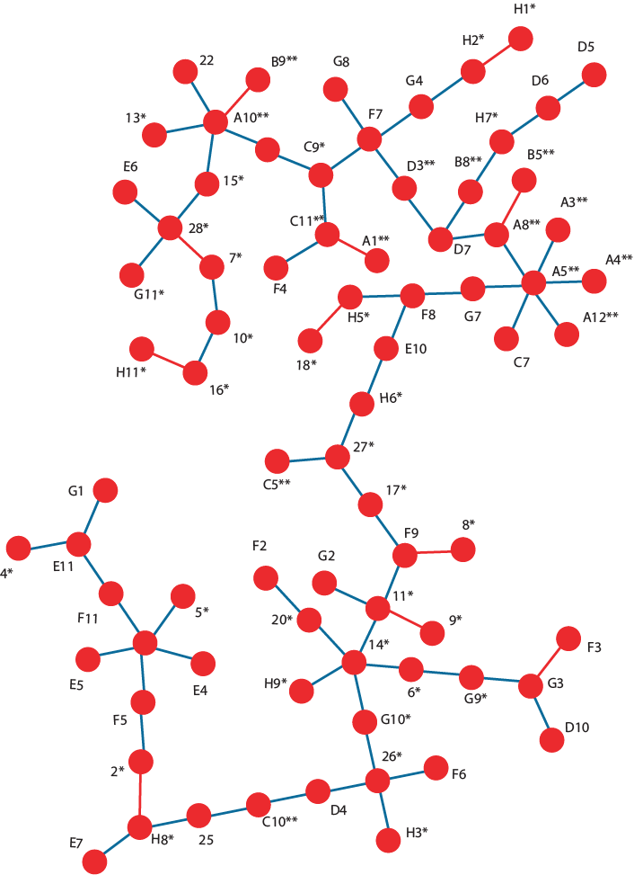
Nehierarchické aglomerativní shlukování: postup
Do této skupiny lze zařadit metody hledající nejkratší spojnici mezi objekty ve vícerozměrném prostoru (i když lze vznést námitky proti nazývání těchto metod nehierarchickými)
Metody hledají v asociační matici (prvním krokem je tak vždy výběr vhodné metriky vzdáleností/ podobností) propojení všech objektů s nejmenší sumou vzdáleností mezi propojenými objekty
Na rozdíl od klasického hierarchického aglomerativního shlukování může být na jeden objekt napojeno několik dalších objektů
Minimum spanning tree (Prim network)

Slide 33
Vícerozměrné statistické metody
Nehierarchické divizivní shlukování

Slide 34
Nehierarchické divizivní shlukování: postup
Nejběžnější metodu je tzv. k-means clustering
Metoda zařazuje objekty do shluků na principu ANOVA, analogií je Wardova metoda shlukování v hierarchickém aglomerativním shlukování
Počet shluků je předem definován, výběr nejvhodnějšího počtu shluků je prováděn buď expertně nebo pomocí matematických metod výběru optimálního počtu shluků (analýza vnitro a mezishlukových vzdáleností)
V prvním kroku je určeno k objektů jako počáteční středy shluků (výběr může být náhodný, daný uživatelem nebo maximalizující počáteční vzdálenosti k objektů)
Následně jsou objekty zařazeny do k shluků tak, aby byla minimalizována suma čtverců vzdáleností objektů k centroidům jejich shluků
Výpočet vzdáleností probíhá na bázi Euklidovské vzdálenosti, pro k-means clustering na jiné metrice vzdálenosti/podobnosti je nezbytná kombinace s jinými metodami
K-means k=2
K-means k=3
Analýza vždy nalezne zadaný počet shluků, i když výsledek nemusí být vždy prakticky smysluplný

